Slide 1
Московский Авиационный Институт
(национальный исследовательский университет)
«Метод конечных разностей
во временной области (FDTD)»

Slide 2
Источники возбуждения

Slide 3
Гауссов импульс

Slide 4
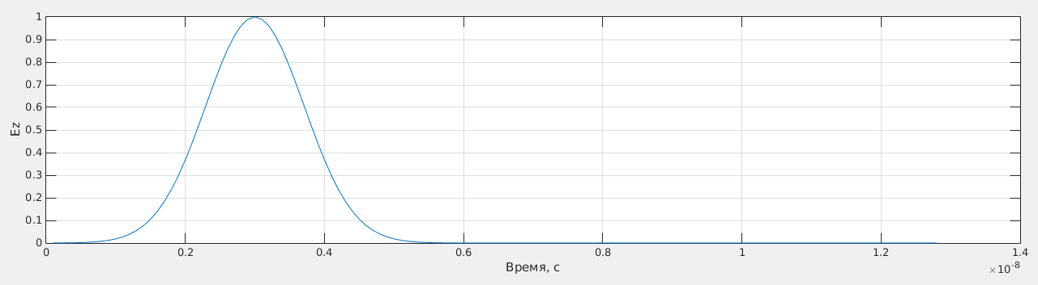
Гауссов импульс

Slide 5
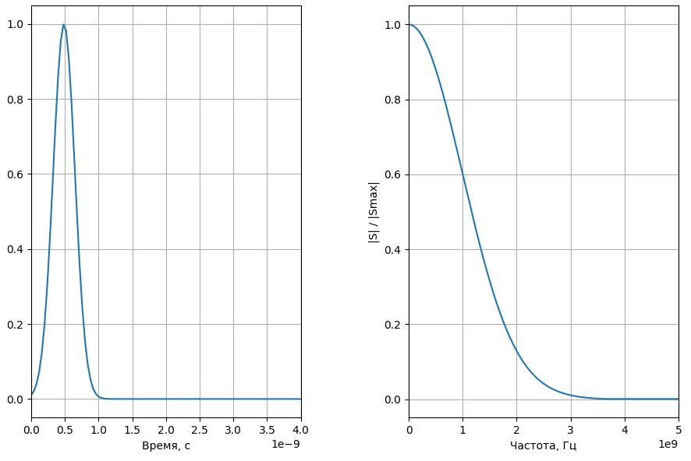
Спектр гауссова импульса
A₀
A_{max}
F_{max}

Slide 6
Спектр гауссова импульса
Если заданы требования к сигналу:
A₀ > 1— уровень ослабления сигнала в момент времени t = 0.
F_{max} — «максимальная» частота в спектре сигнала.
A_{max} > 1— уровень ослабления спектра сигнала на частоте F_{max}.

Slide 7
Демонстрация спектра гауссова импульса
spectrum_gauss.py

Slide 8
Недостатки гауссова импульса
В спектре присутствует постоянная составляющая.
Максимальное значение спектра всегда на частоте 0 ГГц.
Сигнал с постоянной составляющей нельзя излучить.

Slide 9
Уравнение плоской волны для гауссова импульса в дискретном виде

Slide 10
Уравнение плоской волны для гауссова импульса в дискретном виде

Slide 11
Дифференцированный гауссов импульс

Slide 12
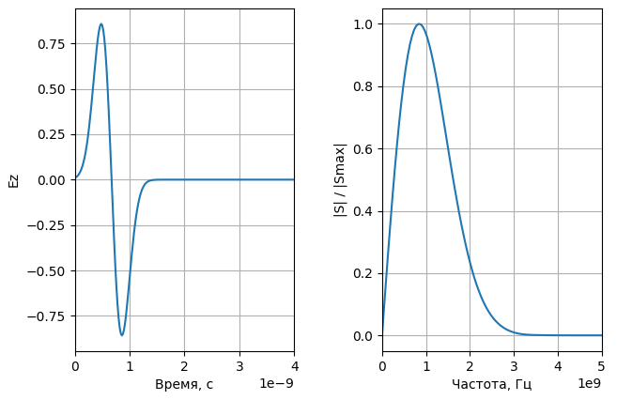
Дифференцированный гауссов импульс

Slide 13
Спектр дифференцированного гауссова импульса
Если заданы требования к сигналу:
F_{max} — «максимальная» частота в спектре сигнала.
A_{max} > 1 — уровень ослабления спектра сигнала на частоте F_{max} и
ослабление в момент времени t = 0.

Slide 14
Демонстрация спектра дифференцированного гауссова импульса
spectrum_gauss_diff.py

Slide 15
Модулированный гауссов импульс

Slide 16
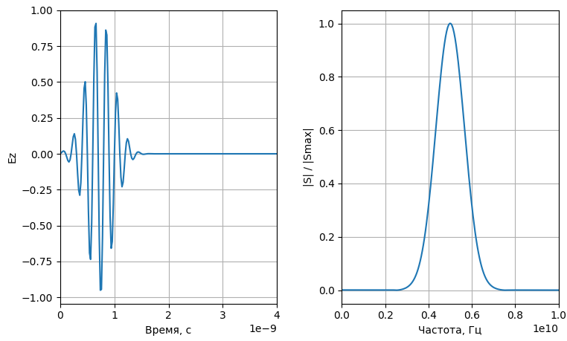
Модулированный гауссов импульс

Slide 17
Спектр модулированного гауссова импульса
Если заданы требования к сигналу:
f₀ — центральная частота в спектре сигнала.
A_{max} > 1 — уровень ослабления спектра сигнала на частоте F_{max}.
A₀ — ослабление огибающей сигнала в момент времени t = 0.
ΔF — ширина спектра по уровню ослабления A_{max}.

Slide 18
Демонстрация спектра модулированного гауссова импульса
spectrum_gauss_mod.py

Slide 19
Уравнение плоской волны для модулированного гауссова импульса в дискретном виде

Slide 20
Уравнение плоской волны для модулированного гауссова импульса в дискретном виде
f(ξ) — решение волнового уравнения, если:
f(ξ) дважды дифференцируема
ξ можно заменить на t ± x / v
(для одномерного случая)

Slide 21
Уравнение плоской волны для модулированного гауссова импульса в дискретном виде
В выражении для модулированного
гауссова импульса
заменим t на t ± x / v

Slide 22
Уравнение плоской волны для модулированного гауссова импульса в дискретном виде

Slide 23
Уравнение плоской волны для модулированного гауссова импульса в дискретном виде

Slide 24
Демонстрация модулированного гауссова импульса при использовании метода
Total Field / Scattered Field
fdtd_tfsf_medium_gauss_mod.py

Slide 25
Вейвлет Рикера

Slide 26
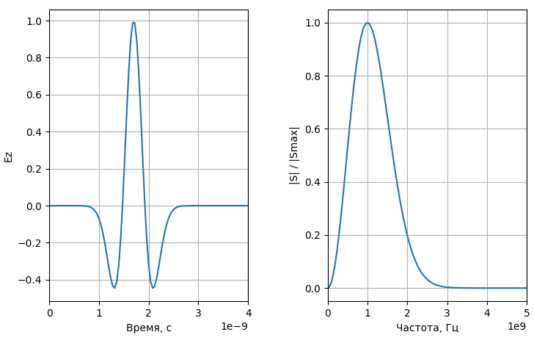
Вейвлет Рикера

Slide 27
Вейвлет Рикера
Если заданы требования к сигналу:
f_{P} — «пиковая» частота в спектре сигнала.
M_{d} — коэффициент задержки

Slide 28
Демонстрация спектра вейвлета Рикера
spectrum_ricker.py

Slide 29
Спектр вейвлета Рикера

Slide 30
Вейвлет Рикера в терминах длин волн

Slide 31
Вейвлет Рикера в терминах длин волн

Slide 32
Вейвлет Рикера в терминах длин волн
Тогда задержка может быть представлена как:

Slide 33
Вейвлет Рикера в дискретном виде

Slide 34
Уравнение плоской волны для вейвлета Рикера в дискретном виде

Slide 35
Уравнение плоской волны для вейвлета Рикера в дискретном виде
В выражении для вейвлета Рикера
заменим t на t ± x / c

Slide 36
Уравнение плоской волны для вейвлета Рикера в дискретном виде
Запишем предыдущее выражение через
число Куранта и длину волны, учитывая, что

Slide 37
Демонстрация вейвлета Рикера при использовании метода
Total Field / Scattered Field
fdtd_tfsf_ricker.py

Slide 38
Уравнение плоской волны для гармонического сигнала в дискретном виде

Slide 39
Гармонический сигнал
или в дискретном виде

Slide 40
Гармонический сигнал в терминах длин волн
Если задана длина волны в виде: λ = N_{λ} · Δ_{x}, то

Slide 41
Уравнение плоской волны в дискретном виде
Количество временных шагов на период:

Slide 42
Уравнение плоской волны в дискретном виде

Slide 43
Уравнение плоской волны в дискретном виде
тогда:

Slide 44
Уравнение плоской волны в дискретном виде
тогда:
Вынесем за скобки Δ_{x} / c

Slide 45
Уравнение плоской волны в дискретном виде
В дискретном виде:
Обычно используют:

Slide 46
Демонстрация гармонического сигнала при использовании метода
Total Field / Scattered Field
fdtd_tfsf_sin.py
fdtd_tfsf_medium_sin.py

Slide 47
Демонстрация стоячей волны
fdtd_tfsf_sin.py
fdtd_swr.py

Slide 48
Программирование источников с использованием объектно-ориентированного подхода
fdtd_sources_oop.py

